Slide 1
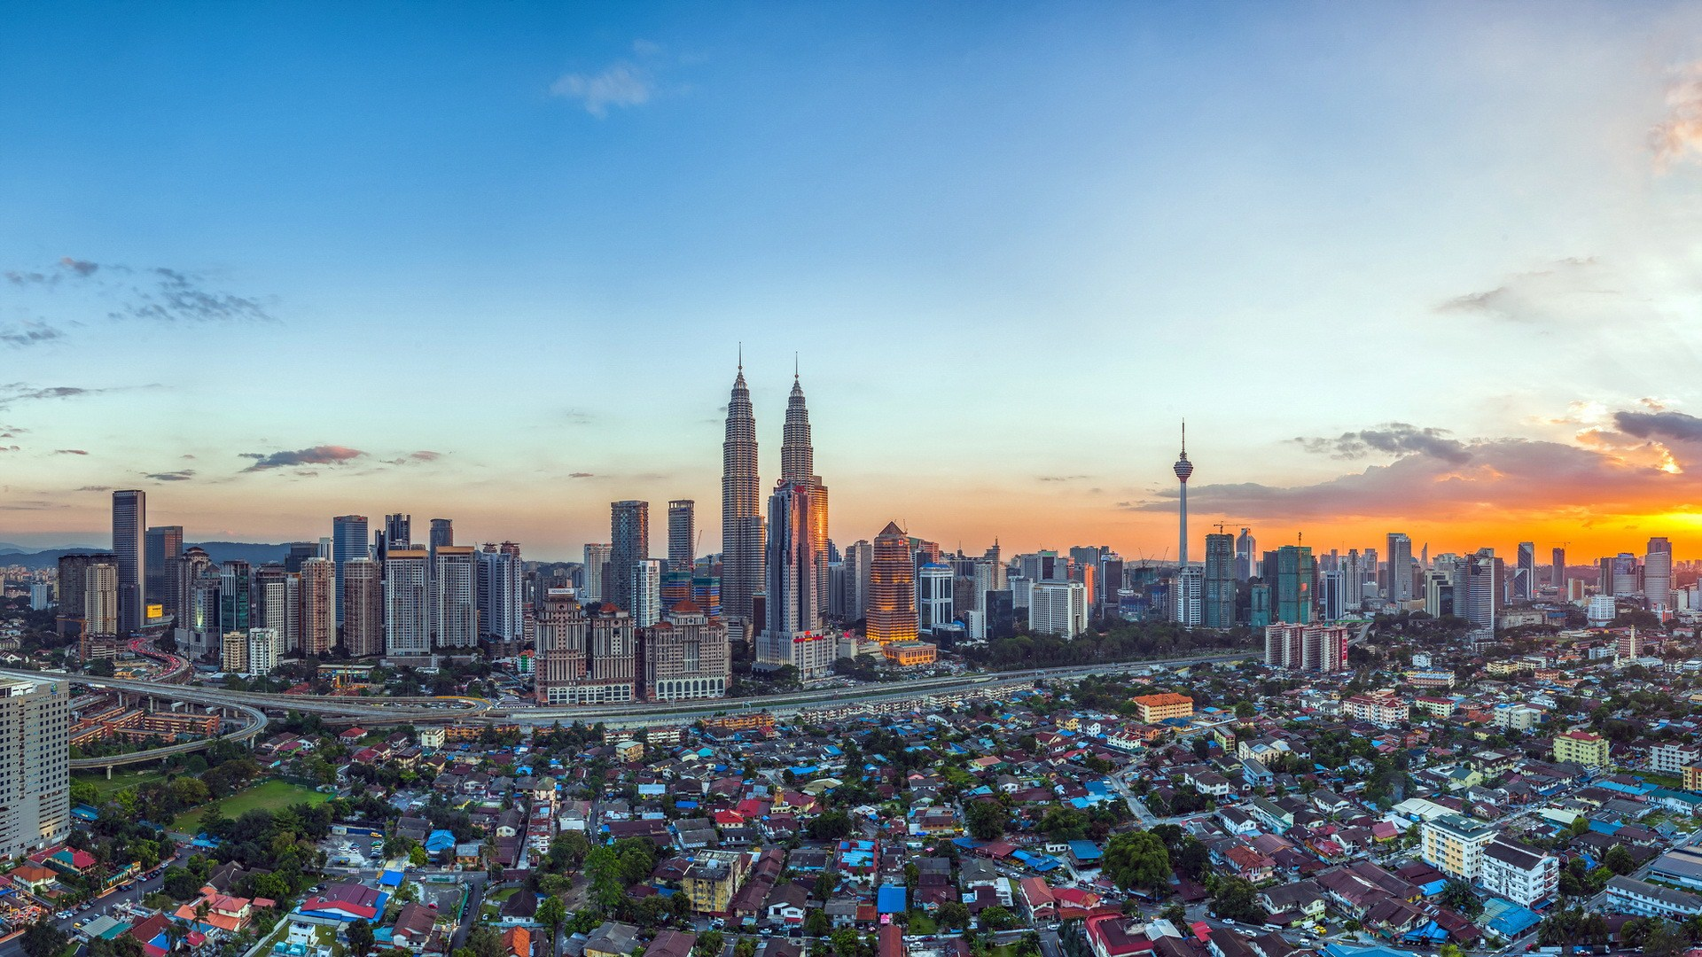

TRANSFORMING OSH
- PREVENTIVE CULTURE
OSHMP 2016-2020
TRANSFORMING OSH
SAFE AND
HEALTHY
WORK
CULTURE
OSH FOR OUR WELL BEING
MOHD ANUAR BIN EMBI
Pengarah Bhg Dasar, Antarabangsa dan Pembangunan Penyelidikan
Jabatan keselamatan dan Kesihatan Pekerjaan, PUTRAJAYA

Slide 2
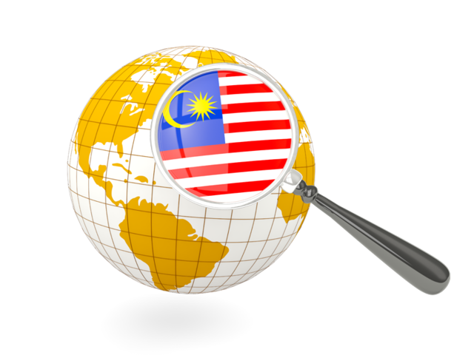
OSH challenges
Prevention challenges
A changing world of work – new technologies and work organisation, changing workforce, old and new risks
Prevention challenges
An ageing workforce – how to secure the employability of older workers
Prevention challenges
Rapid economic development facing deficits in risk management and prevention culture
Prevention challenges
Global trend
from accident risks to
health risks (physical and mental)

Slide 3
Socio-economic impact of occupational accidents and diseases – alarming trends
2.3 million work-related fatalities every year
About 350,000 deaths are caused by occupational accidents
Close to 2 million – or 85 % - by work-related diseases
Estimated loss of 4 % of the world’s GDP
ILO (2011)
Study by the European Commission –
Costs of occupational accidents
(in the EU15 in the year 2000) -
€55 billion a year
(ILO, 2006)

Slide 4
National Accident Rate (2004-2014)
2015
Target
5.16/100,000
Fatality Rate
2.58/1,000
Accident Rate
Notes:
National Accident Rate:
Fatality rate is achieved but the accident rate still not achieved.
Challenge on how to achieved this target? What need to be setup or plan? What should nation should do?
Baseline for improvement to setup action plan.

Slide 5
SUMBANGAN KKP KEPADA NEGARA
Indeks Kesejahteraan Rakyat Malaysia
Kesejahteraan Ekonomi
Kualiti Hidup Pekerjaan
Kesejahteraan Ekonomi
Pengankutan
Komunikasi
Pendidikan
Pendapatan dan Pengagihan
Persekitaran Kerja
Kesejahteraan Sosial
Perumahan
Liburan
Tadbir Urus
Keselamatan Awam
Penyertaan Sosial
Kebudayaan
Kesihatan
Alam Sekitar
Keluarga
Persekitaran Kerja
1. Trade disputes (-)
2. Man-days lost due to industrial action (‘000) (-)
3. Industrial accidents (-)
4. Average working hours (-)

Slide 6
Indeks Kesejahteraan Rakyat Malaysia 2013 - EPU
Laporan Kesejahteraan Rakyat Malaysia 2013 - EPU

Slide 7
Explanation of Components and Indicators
14. WORKING LIFE
The condition of working life is one of the important elements of an individual’s well-being because it promotes both security and peace of mind. Work produces a source of income that increases the capability to improve the standard of living and quality of life. On top of having to work for a living, having a comfortable place to work with less stress and risk promotes a healthy mind that leads to productivity.
Laporan Kesejahteraan Rakyat Malaysia 2013

Slide 8
14. WORKING LIFE
1. Trade disputes (-)
Refers to the number of disputes filed between the employer and his workmen on issues relating to employment or non-employment or terms and conditions of employment or conditions of work.
2. Man-days lost due to industrial action (‘000) (-)
Refers to the number of total working days lost to-date or within a period (usually one year) due to reasons such as accidents, lockouts or strikes.
3. Industrial accidents (-)
Refers to the number of fatalities, permanent disablement and temporary disablement due to workplace accidents and occupational disease.
4. Average working hours (-)
Refers to the average weekly hours of work among employed persons. Data refers to total working hours divided with total number of employment. Standard working hours of countries worldwide are around 40 to 44 hours per week.
Laporan Kesejahteraan Rakyat Malaysia 2013 - EPU

Slide 9
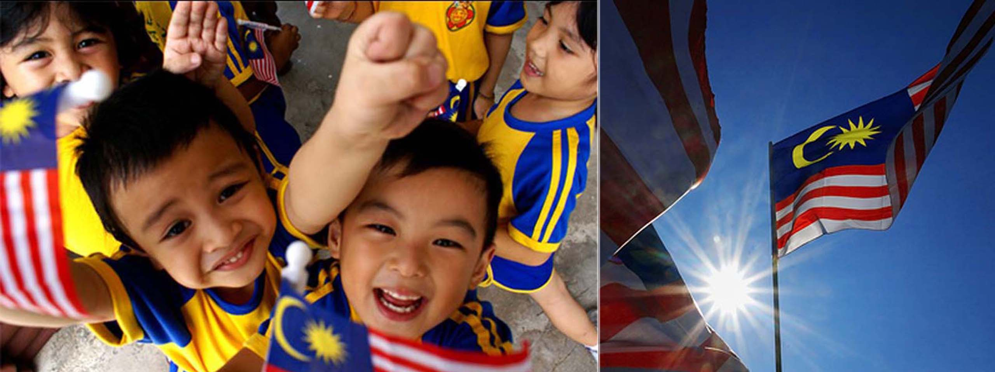
Indeks Komponen Persekitaran Kerja
di bawah Indeks Kesejahteraan Rakyat
Laporan Kesejahteraan Rakyat Malaysia 2013 - EPU
Indeks komponen persekitaran kerja meningkat kepada
128.6 mata pada tahun 2012.
Peningkatan ini terutamanya disumbangkan oleh kadar kemalangan di tempat kerja yang rendah
dan pengurangan bilangan pertikaian perusahaan dan purata jam bekerja. Ini mencerminkan kewujudan persekitaran kerja yang lebih kondusif dan hubungan majikan pekerja yang lebih harmoni.

Slide 10
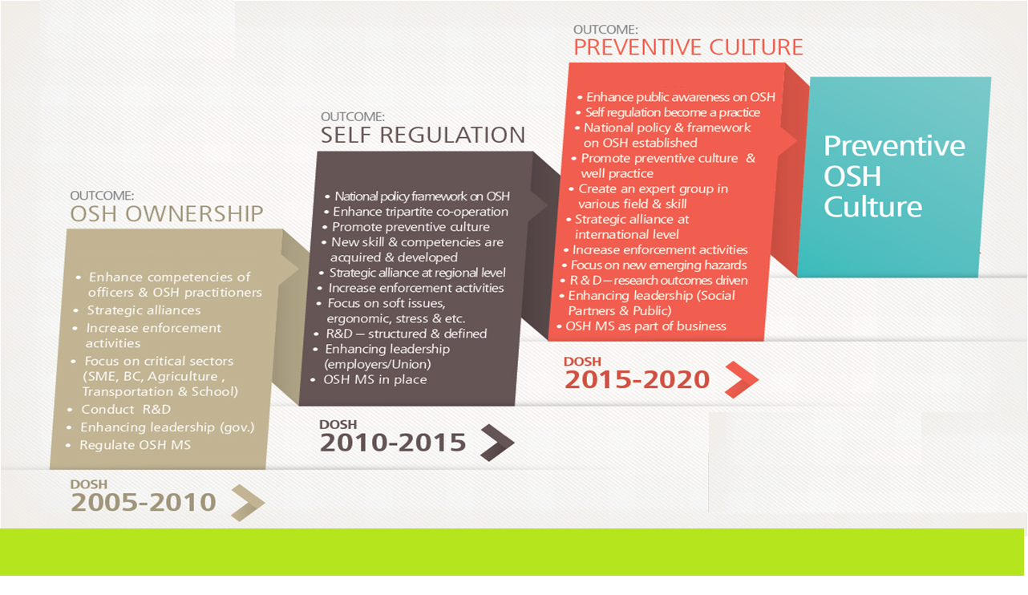
MALAYSIAN OSH STRATEGIC PLAN
Safe and Healthy Work Culture
SAFE AND
HEALTHY
WORK
CULTURE
OSH STRATEGIC MILESTONES 2005 - 2020

Slide 11




OSH
FUTURE DIRECTION
OSHA
SINCE 1994
SPBP
(2005-2010)
OSHMP15
(2011-2015)

Slide 12
Safe and Healthy Work Culture
VISION
OUTCOMES
Improve
Quality of working life
Increase Productivity
Improve
Quality of life
Work-related fatality rate down to 3.7/100,000 workers
30 % INCREASE IN Occupational Diseases Reports
Work-related injury rate down to 2.7/1,000 workers
KPIs
Enhancement of awareness and commitment of employers and workers on OSH
Improving efficiency in managing OSH based on effective risk management
Sufficient Knowledge and skills on OSH
Strengthen the involvement, cooperation and support of workers in OSH activities
PREVENTIVE
CULTURE
OSH-MP
2020
STRATEGY 1:
GOVERNMENT LEADERSHIP IN OSH
STRATEGY 2:
EEFECTIVE OSH MANAGEMENT AT WORKPLACES
STRATEGY 3:
OSH PARTNERSHIPS AND NETWORKS
STRATEGY 4:
STRATEGIC ALLIANCES ON OSH INTERNATIONALLY
STRATEGY 5:
MAINSTREAMING INDUSTRIAL HYGIENE

Slide 13

OSH-MP 2020
PREVENTIVE CULTURE
“A PREVENTATIVE SAFETY AND HEALTH CULTURE … refers to a culture in which the right to a safe and healthy working environment is respected at all levels, where government, employers and workers actively participate in securing a safe and healthy working environment through a system of defined rights, responsibilities and duties, and where the principle of prevention is accorded the highest priority”
~ (Art. 1(d) of Convention No. 187)~
The element of general principles of prevention
elimination of occupational hazards
evaluation of hazards which cannot be avoided
combating the risks at the source
adapting the work to the individual, especially as regards the design of workplaces, the choice of equipment and working and production methods;
adapting to technical progress
giving collective protective measures priority over individual protective measures
giving appropriate instructions to the workers
replacing dangerous substances by non-dangerous or less dangerous ones

Slide 14

OSH-MP 2020
OSHMP 2020
Assessment of risks in the prevention of accidents and occupational diseases
Effective
OSH management efficiency
Industrial community involvement
OSH Training Centre, TVET and IPT.
Involvement of industry and NGOs
Employer and employee awareness of the importance of OSH
Commitment and involvement of employees in OSH program
OSH data Collection and Research
OSH Promotion on awareness and information
Involvement of government agencies and GLCS
Strategic and effective enforcement
OSH knowledge and skills
OSH policies and legislation
APPROACH

Slide 15
OSHMP2020
STRATEGY 1:
GOVERNMENT LEADERSHIP
Sektor awam mengamalkan pengurusan KKP yang berkesan
Sektor awam dapat mempengaruhi dan menerapkan budaya pencegahan di kalangan industri.
Dasar dan perundangan KKP yang berkesan
Pemantapan peranan MNKKP
Wujud satu sistem pengumpulan data KKP dan pelaksanaan kajian-kajian KKP
Peningkatan keupayaan penguatkuasa KKP
Peningkatan kualiti penyampaian perkhidmatan dan kemudahan KKP
Government as a model in OSH
OSH National Partnership (NCOSH)
Policy and Legislation
Research & Data Collection in OSH
Capacity Building
P1
P2
P3
P4
P5

Slide 16
OSHMP2020
STRATEGY 1:
KEPIMPINAN KERAJAAN
P6
Government as a model in OSH
AKTIVITI
OUTCOME
KKP menjadi satu elemen penting dalam dasar perkhidmatan awam
Mempertingkatkan kecekapan pengurusan KKP di kalangan kementerian/jabatan/agensi kerajaan
Menggalakkan Jabatan Kerajaan mengintegrasikan KKP ke dalam Kontrak Perolehan Kerajaan
Menggalakkan jabatan kerajaan mendapatkan persijilan Sistem Pengurusan KKP (Contoh: MS 1722)
Peningkatan kecekapan pengurusan KKP oleh Sektor Awam bagi memastikan keselamatan dan kesihatan penjawat awam terjamin.
Penerapan aspek KKP di dalam urusan kerajaan yang perlu dipatuhi oleh penyampai perkhidmatan kepada kerajaan.
Sektor awam sebagai model KKP yang dapat mempengaruhi pembentukan Budaya Pencegahan di kalangan industri.

Slide 17
OSHMP2020
STRATEGY 1:
KEPIMPINAN KERAJAAN
P6
OSH National Partnership (NCOSH)
AKTIVITI
MNKKP menyemak profil KKP Negara dan mencadangkan penambahbaikan pengurusan KKP.
Menggalakkan pembangunan Tatamalan KKP oleh pihak industri.
Menjalankan aktiviti promosi KKP
Menggalakkan ahli-ahli MNKKP menjalankan promosi KKP.
OUTCOME
MNKKP meningkatkan penglibatan dan sokongan semua pihak kepada usaha bagi meningkatkan tahap KKP Negara.
Peningkatan outreach di kalangan kumpulan sasar untuk program promosi dan galakan pembentukan budaya pencegahan.

Slide 18
OSHMP2020
STRATEGY 1:
KEPIMPINAN KERAJAAN
P6
Policy and Legislation
AKTIVITI
OUTCOME
Menggubal perundangan bersesuaian bagi mengawal isu KKP
Menyemak dan menambahbaik dasar perundangan dan garis panduan sedia ada
Dasar dan perundangan KKP yang berkesan untuk menangani isu-isu KKP dan mampu mencorak budaya pencegahan di tempat kerja

Slide 19
OSHMP2020
STRATEGY 1:
KEPIMPINAN KERAJAAN
Research & Data Collection in OSH
P6
AKTIVITI
Membangunkan kerangka dan sistem pengumpulan data KKP yang komprehensif
Menjalankan kajian KKP
OUTCOME
Wujud sistem pengumpulan data KKP yang komprehensif bagi memantau kemajuan dan prestasi KKP negara
Peningkatan bilangan kajian KKP yang menyumbang kepada penyelesaian isu KKP negara
Peningkatan pengetahuan, kemahiran dan kepakaran KKP semua pihak

Slide 20
OSHMP2020
STRATEGY 1:
KEPIMPINAN KERAJAAN
P6
KEUPAYAAN PENGUATKUASA
AKTIVITI
OUTCOME
Mempertingkatkan pengetahuan dan kemahiran penguatkuasa KKP
Mempertingkatkan peralatan dan kelengkapan penguatkuasaan
Mempertingkatkan sistem ICT sebagai teras aktiviti Jabatan
Peningkatan pengetahuan, kemahiran dan kepakaran penguatkuasa.
Pemantapan peralatan teknikal dan sistem ICT yang meningkatkan keberkesanan, produktiviti dan kos pelaksanaan dasar dan perundangan.
Peningkatan kualiti perkhidmatan penguatkuasa kepada industri.

Slide 21
STRATEGY 2:
STRENGTHEN OSH MANAGEMENT IN THE WORKPLACE
OSHMP2020
Kesedaran, pengetahuan, kemahiran dan komitmen majikan dan pekerja dipertingkatkan untuk mengurus KKP dan mematuhi perundangan KKP dengan berkesan.
OSH Knowledge & Skill
OSH Compliance Support
Promotion of Prevention Culture
OSH Innovation Program
Strategic and Effective Enforcement
Improving the Quantity & Quality of OSH Practitioners
P1
P2
P3
P4
P5
P6

Slide 22
STRATEGY 2:
STRENGTHEN OSH MANAGEMENT IN THE WORKPLACE
OSHMP2020
P1
OSH Knowledge & Skill
AKTIVITI
Mewajibkan program latihan induksi KKP kepada semua pekerja (modul berdasarkan risiko dan sektor industri)
Menggalakkan pihak pengurusan (top management) menghadiri latihan KKP
Menerapkan modul KKP dalam kurikulum latihan teknikal & kemahiran
OUTCOME
Peningkatan pengetahuan, kemahiran dan kompetensi KKP bagi majikan dan pekerja.
Peningkatan kecekapan pengurusan KKP industri melalui pengurusan risiko yang berkesan.

Slide 23
STRATEGY 2:
STRENGTHEN OSH MANAGEMENT IN THE WORKPLACE
OSHMP2020
P2
OSH Compliance Support
AKTIVITI
Membangunkan garis panduan pematuhan perundangan kepada PKS untuk menggalakkan pematuhan
Mewujudkan sistem sokongan pematuhan secara atas talian
Memberi insentif kepada syarikat / indvidu yang terlibat dengan program bantuan pematuhan
Mewujudkan dana pencegahan kemalangan dan penyakit pekerjaan Nasional
Memperkasakan Program Payung KKP
OUTCOME
Peningkatan pematuhan terhadap perundangan KKP di kalangan PKS.

Slide 24
STRATEGY 2:
STRENGTHEN OSH MANAGEMENT IN THE WORKPLACE
OSHMP2020
P3
Promotion of Prevention Culture
AKTIVITI
Meningkatkan promosi kesedaran KKP kepada pengurusan atasan
Menjalankan promosi di tempat kerja yang mempunyai tahap KKP yang rendah
Menjalankan promosi bagi aktiviti kerja yang mempunyai kekerapan kemalangan yang tinggi
Menjalankan promosi melalui persatuan-persatuan industri.
Bekerjasama dengan agensi lain seperti SIRIM, NCSB, Moody untuk mempromosi OSHMS
OUTCOME
Peningkatan kesedaran, pengetahuan dan komitmen majikan dan pekerja mengenai Budaya Pencegahan

Slide 25
STRATEGY 2:
STRENGTHEN OSH MANAGEMENT IN THE WORKPLACE
OSHMP2020
P4
OSH Innovation Program
AKTIVITI
Pengumpulan amalan terbaik KKP (best practices) melalui program compliance support dan pertandingan
Mewujudkan platform perkongsian amalan terbaik KKP yang mudah dicapai oleh kumpulan sasar
Mengadakan anugerah dan pengikitirafan amalan terbaik KKP di kalangan majikan, pekerja dan pengamal KKP
OUTCOME
Pengumpulan dan perkongsian kaedah penyelesaian KKP yang kreatif dan inovatif untuk membantu industri menguruskan keselamatan dan kesihatan pekerjaan dengan cekap dan berkesan.

Slide 26
STRATEGY 2:
STRENGTHEN OSH MANAGEMENT IN THE WORKPLACE
OSHMP2020
P5
Strategic and Effective Enforcement
AKTIVITI
Outsourcing pemeriksaan statutori bagi memberi fokus kepada pemeriksaan KKP di tempat kerja.
Mengadakan plan penguatkuasaan mengikut sektor dan berasaskan risiko (risk based)
Melaksanakan dasar penguatkuasaan dan tindakan punitif yang telus dan adil (contoh: EUM)
Membangunkan garis panduan pemeriksaan / pengauditan KKP kendiri
OUTCOME
Peningkatan tahap pematuhan perundangan KKP di tempat kerja.

Slide 27
STRATEGY 2:
STRENGTHEN OSH MANAGEMENT IN THE WORKPLACE
OSHMP2020
P6
Improving the Quantity & Quality of OSH Practitioners
AKTIVITI
Meningkatkan bilangan pengamal KKP melalui pertambahan pusat pengajar KKP dan memperbanyakkan kursus kompetensi bagi pusat pengajar sedia ada
Meningkatkan kualiti pengamal KKP melalui semakan silibus, pengajar, peperiksaan dan fasiliti latihan
OUTCOME
Bilangan pengamal KKP berkualiti mencukupi untuk menyokong program keselamatan dan kesihatan pekerjaan di tempat kerja

Slide 28
STRATEGY 3:
OSH SHARING & NETWORKING
OSHMP2020
Peningkatan kesedaran, pengetahuan dan komitmen majikan dan pekerja mengenai Budaya Pencegahan
Networking and Supply Chain
OSH Activities by Association
OSH Through Social Responsibility
OSH For Prospective Employees
P1
P2
P3
P4

Slide 29

STRATEGY 3:
OSH SHARING & NETWORKING
OSHMP 2020
Networking and Supply Chain
P1
AKTIVITI
Menaik taraf Garispanduan ‘OSH in Contract Management’ kepada ICOP
OUTCOME
Penerapan dan pemantapan pengurusan KKP terhadap pembekal oleh organisasi.
Peningkatan kesedaran, pengetahuan dan kemahiran KKP di kalangan pembekal
Mempromosikan Garis panduan kontrak KKP

Slide 30
STRATEGY 3:
OSH SHARING & NETWORKING
OSHMP2020
P2
OSH Activities by Association
AKTIVITI
OUTCOME
Persatuan industri dan badan professional melaksanakan aktiviti KKP sebagai salah satu aktiviti persatuan.
Peningkatan penglibatan persatuan dan lain-lain pihak dalam penerapan budaya pencegahan dan pematuhan kendiri.
Peningkatan kesedaran, pengetahuan dan kemahiran KKP di kalangan ahli.

Slide 31
STRATEGY 3:
OSH SHARING & NETWORKING
OSHMP2020
P3
OSH Through Social Responsibility
AKTIVITI
Organisasi berkongsi pengetahuan untuk meningkatkan kesedaran terhadap KKP kepada komuniti dan masyarakat.
OUTCOME
Peningkatan penglibatan persatuan dan lain-lain pihak dalam penerapan budaya pencegahan dan pematuhan kendiri.
Peningkatan kesedaran, pengetahuan dan kemahiran KKP di kalangan ahli.

Slide 32
STRATEGY 3:
OSH SHARING & NETWORKING
OSHMP2020
P4
OSH For Prospective Employees
AKTIVITI
OUTCOME
Penerapan KKP melalui sistem pendidikan dan kemahiran.
Bakal pekerja akan mempunyai kesedaran, pengetahuan dan kemahiran yang mencukupi mengenai KKP sebelum melangkah ke alam pekerjaan.
Penghasilan profesional yang dilengkapi dengan pengetahuan dan kemahiran KKP.

Slide 33
OSHMP2020
STRATEGY 4:
STRATEGIC ALLIANCES ON OSH INTERNATIONALLY
Meningkatkan imej Negara dalam bidang KKP ke tahap yang lebih tinggi, dengan memperluaskan sumbangan dan jaringan kerjasama di kalangan Negara ASEAN dan Antarabangsa
Malaysia akan memperoleh faedah dalam bentuk pengetahuan, kemahiran dan maklumat berkaitan KKP terkini
COLLABORATION WITH THE INTERNATIONAL INSTITUTE & OSH SPECIALIST
STUDY OF OSH INTERNATIONAL STANDARD
Collaboration of Industrial Hygiene Locally & Internationally
P1
P2
P3

Slide 34
STRATEGY 4:
STRATEGIC ALLIANCES ON OSH INTERNATIONALLY
P1
OSHMP2020
COLLABORATION WITH THE INTERNATIONAL INSTITUTE & OSH SPECIALIST
AKTIVITI
Mengadakan usaha kerjasama antara DOSH dengan badan-badan yang berkaitan (JPA, MOFA, JICA, Institut latihan antarabangsa)
Menghantar pegawai-pegawai yang berkelayakan menyertai program latihan/ kursus/pembentangan kertas kerja KKP di peringkat antarabangsa
Mengadakan seminar/ konvensyen KKP khusus bagi membentang dan membincangkan perkongsian amalan terbaik KKP di peringkat ASEAN dan antarabangsa.
Mencalonkan syarikat yang berkelayakan menyertai ASEAN OSH Award
Membangunkan 1 database OSH Scorecard (pencapaian KKP Negara)
Mengkaji, menyemak, dan menambahbaik modul-modul MTCP/TCTP.
Melaksanakan program MTCP/TCTP
OUTCOME
Peningkatan hubungan kerjasama Malaysia dengan negara-negara serantau di dalam usaha pembangunan KKP.
Pembangunan modal insan dan mengetengahkan pakar-pakar KKP negara ke peringkat antarabangsa.
Peningkatan pengetahuan, kemahiran dan pengalaman yang akan memberi faedah kepada negara.

Slide 35
STRATEGY 4:
STRATEGIC ALLIANCES ON OSH INTERNATIONALLY
P2
OSHMP2020
STUDY OF OSH INTERNATIONAL STANDARD
AKTIVITI
OUTCOME
Mengkaji standard-standard antarabangsa yang sesuai untuk diadaptasi.
Mengadakan roadshow/talk/ sebaran maklumat berkaitan kepentingan piawaian antarabangsa.
Peningkatan standard KKP Negara setanding dengan negara maju.
Industri mematuhi standard dan penarafan antarabangsa.
Menyumbang kepada peningkatan produktiviti dan daya saing negara.

Slide 36
OSHMP2020
STRATEGY 4:
STRATEGIC ALLIANCES ON OSH INTERNATIONALLY
P3
Collaboration of Industrial Hygiene Locally & Internationally
AKTIVITI
OUTCOME
Penglibatan aktif dalam program berkaitan higien industri peringkat kebangsaan dan antarabangsa
Negara memenuhi obligasi konvensyen berkaitan higien industri antarabangsa serta meningkatkan jaringan kerjasama dalam bidang higien industri peringkat kebangsaan

Slide 37
OSHMP2020
STRATEGY 5:
MAINSTREAMING INDUSTRIAL HYGIENE
Peningkatan tahap pengurusan higien industri di tempat kerja
Peningkatan kesedaran, pengetahuan dan komitmen di kalangan majikan, pekerja dan pengamal KKP dalam aspek higien industri.
Peningkatan kesedaran dan komitmen untuk melaporkan penyakit dan keracunan pekerjaan.
Pemantapan penguatkuasaan perundangan berkaitan higien industri dengan lebih berkesan.
Re-engineering industrial hygiene management
Holistic Health Risk Assessment (HRA)
Occupational Health Services (OHS) Program in the workplaces
Industrial Hygiene Outreach Programs
Effective enforcement in Industrial Hygiene
P1
P2
P3
P4
P5

Slide 38
OSHMP2020
STRATEGY 5:
MAINSTREAMING INDUSTRIAL HYGIENE
Re-engineering industrial hygiene management
P1
AKTIVITI
Melaksanakan SOHELP di peringkat nasional.
Menganalisa keberkesanan pelaksanaan SOHELP.
Melestarikan pengurusan isu kebisingan di tempat kerja.
Kajian kepentingan adanya maklumat berkaitan pekerjaan dalam dokumen identiti dan rekod kesihatan.
OUTCOME
Peningkatan tahap pengurusan kesihatan pekerjaan di tempat kerja.

Slide 39
OSHMP2020
STRATEGY 5:
MAINSTREAMING INDUSTRIAL HYGIENE
Holistic Health Risk Assessment (HRA)
P2
AKTIVITI
Penaksiran dan penilaian risiko ergonomik di tempat kerja.
Penaksiran dan kawalan risiko kesihatan di tempat kerja.
OUTCOME
Penggunaan kaedah penaksiran risiko kesihatan yang lebih komprehensif.

Slide 40
OSHMP2020
STRATEGY 5:
MAINSTREAMING INDUSTRIAL HYGIENE
P3
Occupational Health Services (OHS) Program in the workplaces
AKTIVITI
Membangunkan kajian pelaksanaan Occupational Health Services (OHS) di tempat kerja
Menjalankan saringan pemeriksaan kesihatan (BOH) mengikut sektor industri.
Menjalankan analisa tahunan hasil saringan pemeriksaan kesihatan (BOH)
OUTCOME
Meningkatkan pelaksanaan mengadakan Program Basic Occupational Health Services (BOHS) di tempat kerja

Slide 41
OSHMP2020
STRATEGY 5:
MAINSTREAMING INDUSTRIAL HYGIENE
P4
Industrial Hygiene Outreach Programs
AKTIVITI
Promosi & publisiti higien industri.
Menjalankan promosi dan publisiti perundangan dan garispanduan higien industri
Promosi dan publisiti program khas higien industri termasuk SOHELP, HRA & BOH.
OUTCOME
Peningkatan kesedaran di kalangan majikan, pekerja dan pengamal KKP dalam aspek higien industri.

Slide 42
OSHMP2020
STRATEGY 5:
MAINSTREAMING INDUSTRIAL HYGIENE
P5
Effective enforcement in Industrial Hygiene
AKTIVITI
Meningkatkan tahap keseragaman sistem pengelasan dan komunikasi hazard bahan kimia berbahaya
Meningkatkan tahap pengurusan bahan kimia berbahaya kepada kesihatan
Peningkatan penguatkuasaan berkaitan siasatan penyakit pekerjaan
Peningkatan pelaporan program pengawasan perubatan di Tempat Kerja
Mempertingkatkan kemahiran dan kefahaman Doktor Kesihatan Pekerjaan
Penguatkuasaan dan Pomonitoran Industri Higien di tempat kerja
OUTCOME
Memantapkan penguatkuasaan perundangan berkaitan higien industri.

Slide 43
OSH-MP
2020
Support and contribution to RMKe-11
RMKe-11
Increase productivity of employee and organization
Improving the competitiveness of the organization to support economic growth
Protect workers' human capital as the most important country asset
Support environmental protection
Support public welfare program through improved quality of life work
Protect workers and citizens during the development stage of country infrastructure
Launched the accident prevention through the development of infrastructure projects
The establishment of Safe and Healthy Work Culture as an element contributing to people welfare
Safe and Healthy Work Culture

Slide 44
SUMBANGAN KKP KEPADA DASAR NEGARA
Matlamat OSHMP 2020 ialah untuk meningkatkan kualiti hidup pekerjaan di kalangan pekerja melalui pencegahan kemalangan dan penyakit di tempat kerja.
Persekitaran kerja yang kondusif, selamat dan sihat akan menjadikan pekerja sihat, produktif dan berinovasi.
Penekanan utama OSHMP 2020 adalah untuk menjadikan Budaya Kerja Selamat dan Sihat sebagai salah satu penyumbang penting kepada kesejahteraan pekerja, majikan, rakyat dan Negara.

Slide 45
KKP untuk Kesejahteraan Pekerja
Meningkatkan keyakinan pekerja untuk melaksana kerja secara produktif.
Menjamin keupayaan mencari rezeki melalui pencegahan kemalangan dan penyakit yang boleh menyebabkan kesihatan terjejas, kecederaan dan kematian.
Menyumbang kepada kecergasan fizikal dan kesihatan di alam pekerjaan dan persaraan.
Mengelak menjadi beban kepada keluarga, masyarakat dan negara akibat kemalangan dan penyakit pekerjaan
Kesan positif terhadap “quality of working life” dan “quality of life” pekerja.

Slide 46
KKP untuk Kesejahteraan Majikan
Peningkatan produktiviti
Tempat kerja yang kondusif untuk meningkatkan produktiviti pekerja
Mengurangkan ketidakhadiran pekerja akibat masalah kesihatan dan kecederaan.
Mencegah kehilangan pekerja mahir akibat daripada kemalangan dan penyakit pekerjaan
Operasi organisasi lancar dan berterusan tanpa pemberhentian akibat kemalangan

Slide 47
Meningkatkan Daya Saing Organisasi
Memenuhi kehendak pelanggan yang meletakkan KKP sebagai syarat yang perlu dipatuhi.
Meningkatkan “rating” organisasi.
Meningkatkan imej organisasi
Tarikan kepada pengambilan pekerja baru dan meningkatkan kesetiaan pekerja untuk terus bekerja dengan organisasi

Slide 48
Mengurangkan Kos Perniagaan
• Tiada kenaikan premium insurans
• Tiada kehilangan pekerja yang terlatih
• Mengelak pembayaran pampasan akibat
kemalangan
• Mengelak kos pengendalian kemalangan
• Mengelak kemusnahan harta benda

Slide 49
OSHMP 2020
QUALITY OF LIFE
TRANSFORMING OSH
SAFE AND
HEALTHY
WORK
CULTURE
QUALITY OF WORKING LIFE
PRODUCTIVITY
TRANSFORMING OSH –“PREVENTIVE CULTURE”
KKP UNTUK KESEJAHTERAAN KITA
OSH FOR OUR WELL BEING

Slide 50

OSHMP 2020
TRANSFORMING OSH
MOHD ANUAR BIN EMBI
Pengrah
Bahagian Dasar, Antarabangsa dan Pembangunan Penyelidikan
JKKP Malaysia
Email: manuar@mohr.gov.my
SAFE AND
HEALTHY
WORK
CULTURE

